Slide 1
Détection de Fraude Financière
Analyse et Modélisation avec Random Forest
Janvier 2026

Slide 2
Introduction et Objectifs
Objectif principal : Identifier automatiquement les transactions frauduleuses.
  Points clés :
    Sécurité des transactions
    Réduction des pertes financières

Slide 3
Exploration du Dataset
Description des données :
  2000 transactions enregistrées
  Variables : montant (amount), heure (hour), transactions du jour, changement de lieu/appareil.
  Cible (Label) : is_fraud (0 pour normal, 1 pour fraude).

Slide 4
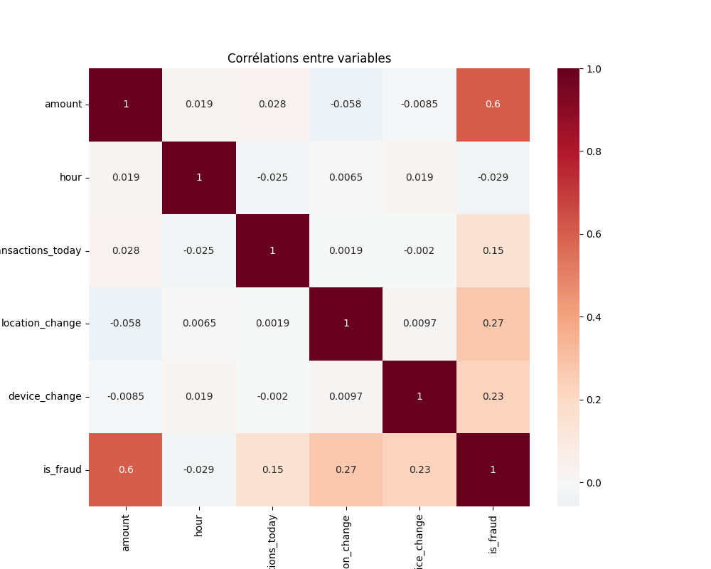
Analyse des Corrélations

Slide 5
Méthodologie
Modèle utilisé : Random Forest Classifier
  Configuration :
    100 arbres de décision
    Répartition 80% entraînement / 20% test

Slide 6
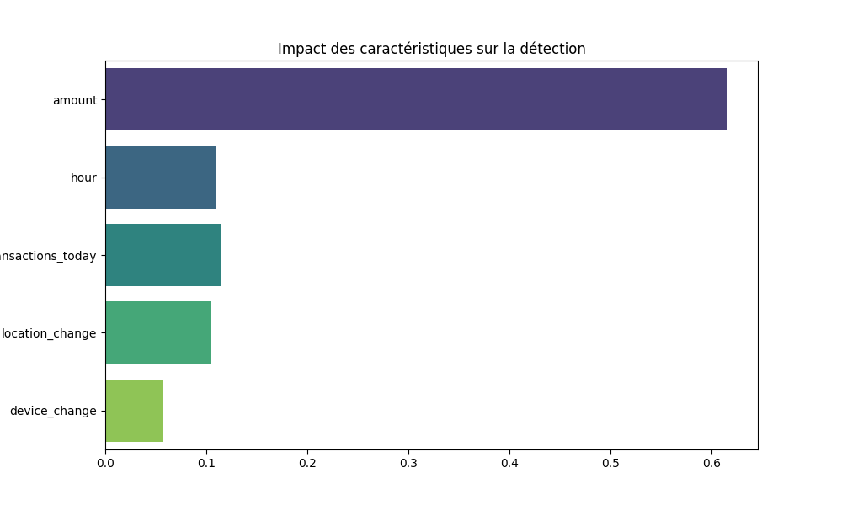
Importance des Variables

Slide 7
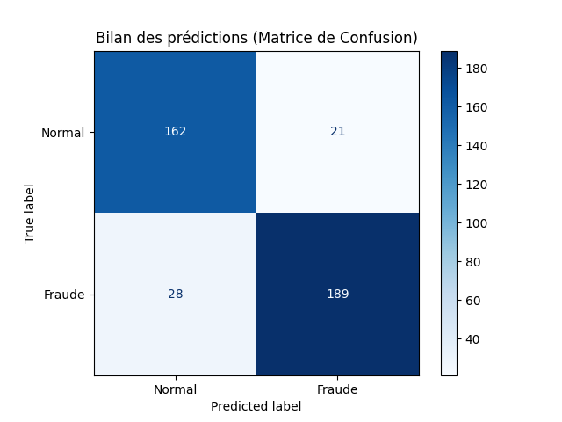
Résultats et Matrice de Confusion

Slide 8
Conclusion et Perspectives
Le modèle présente une excellente capacité de détection.
  Prochaines étapes :
    Tests sur des données en temps réel
    Optimisation des hyperparamètres

